Slide 1
LE COUVENT DES MINIMES PERPIGNAN
Le couvent des minimes a été construit entre 1585 et 1620 dans l'ancien quartier juif de Perpignan. Il est construit majoritairement en briques et présente une église, un cloître avec un étage et des bâtiments conventuels situés autour du cloître (réfectoire, dortoirs, cuisines..).
Actuellement le couvent accueille de nombreuses expositions tout au long de l'année.

Slide 2
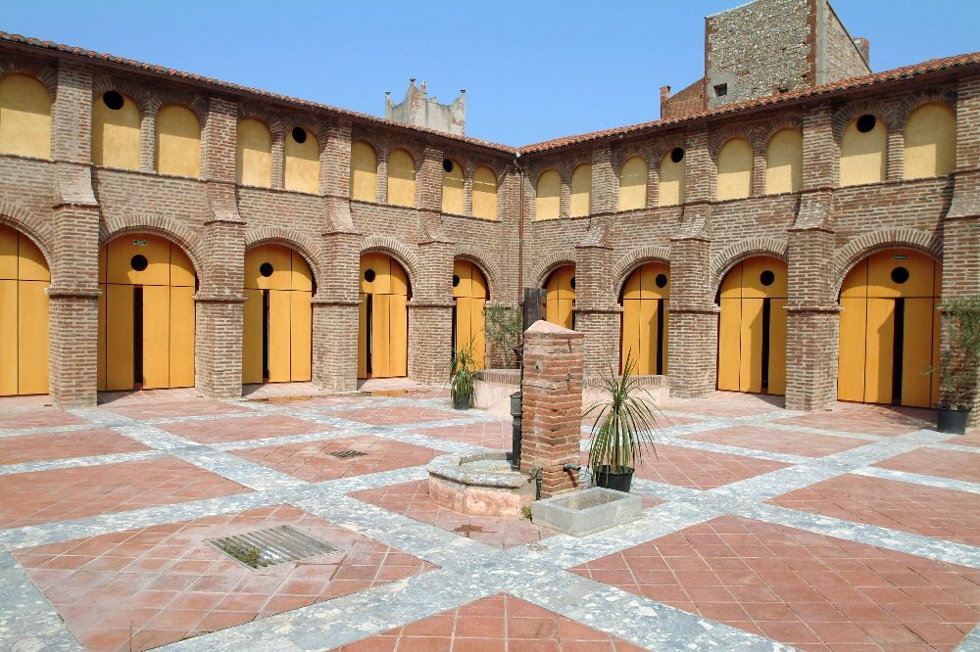

Slide 3
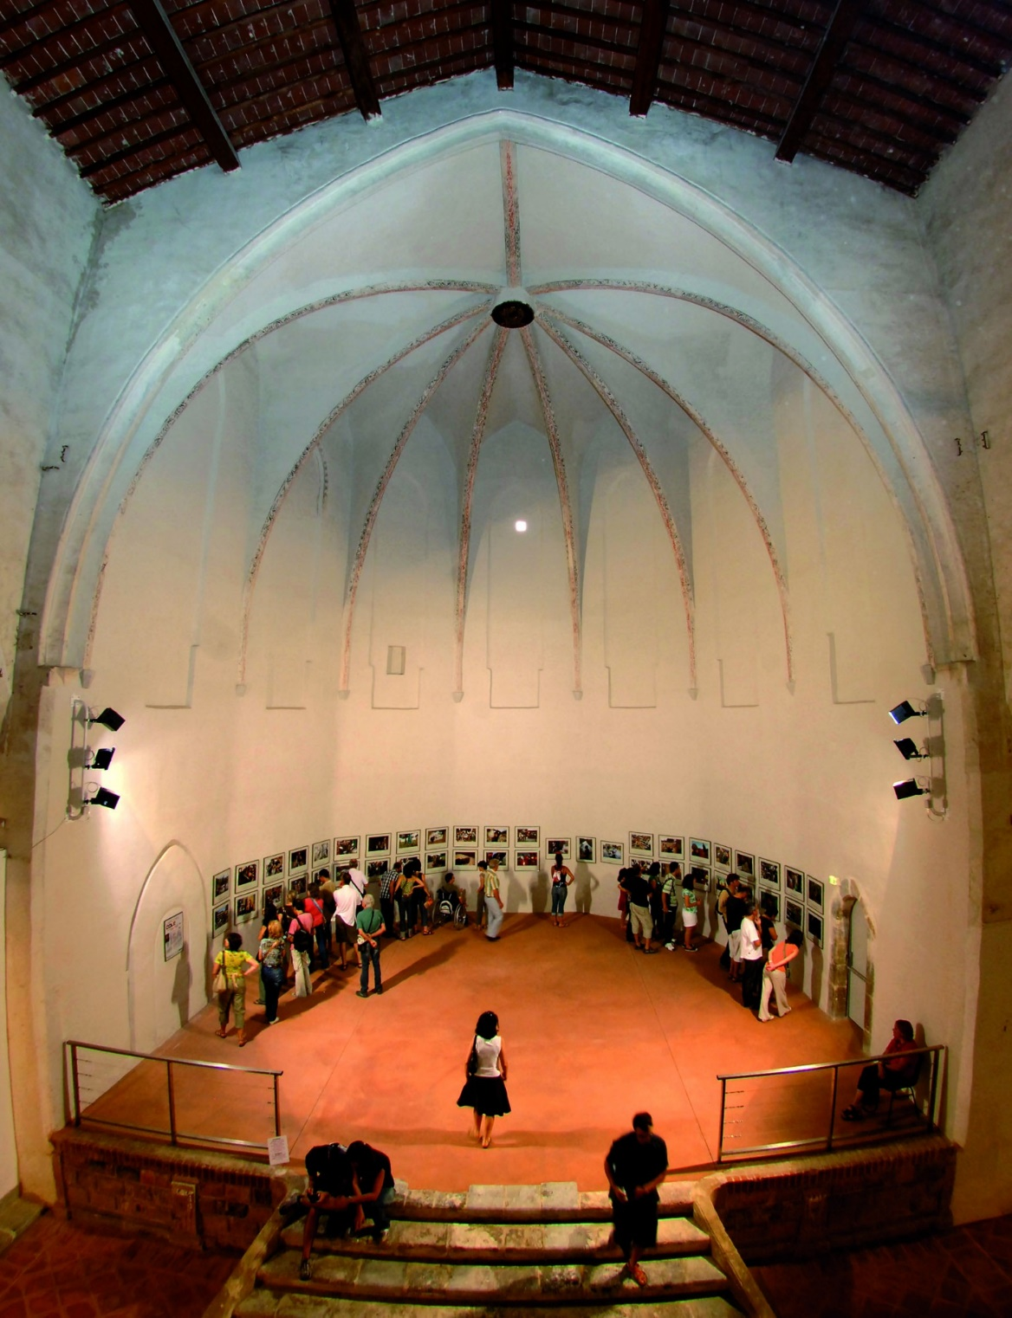
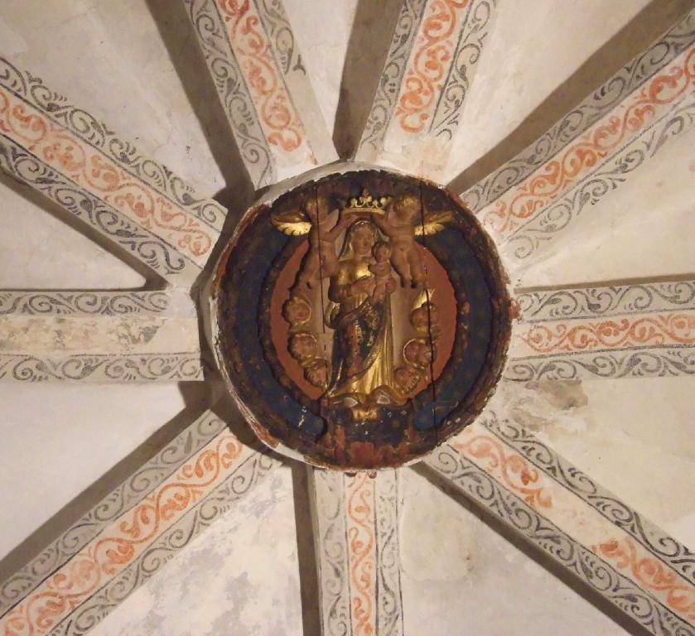

Slide 4
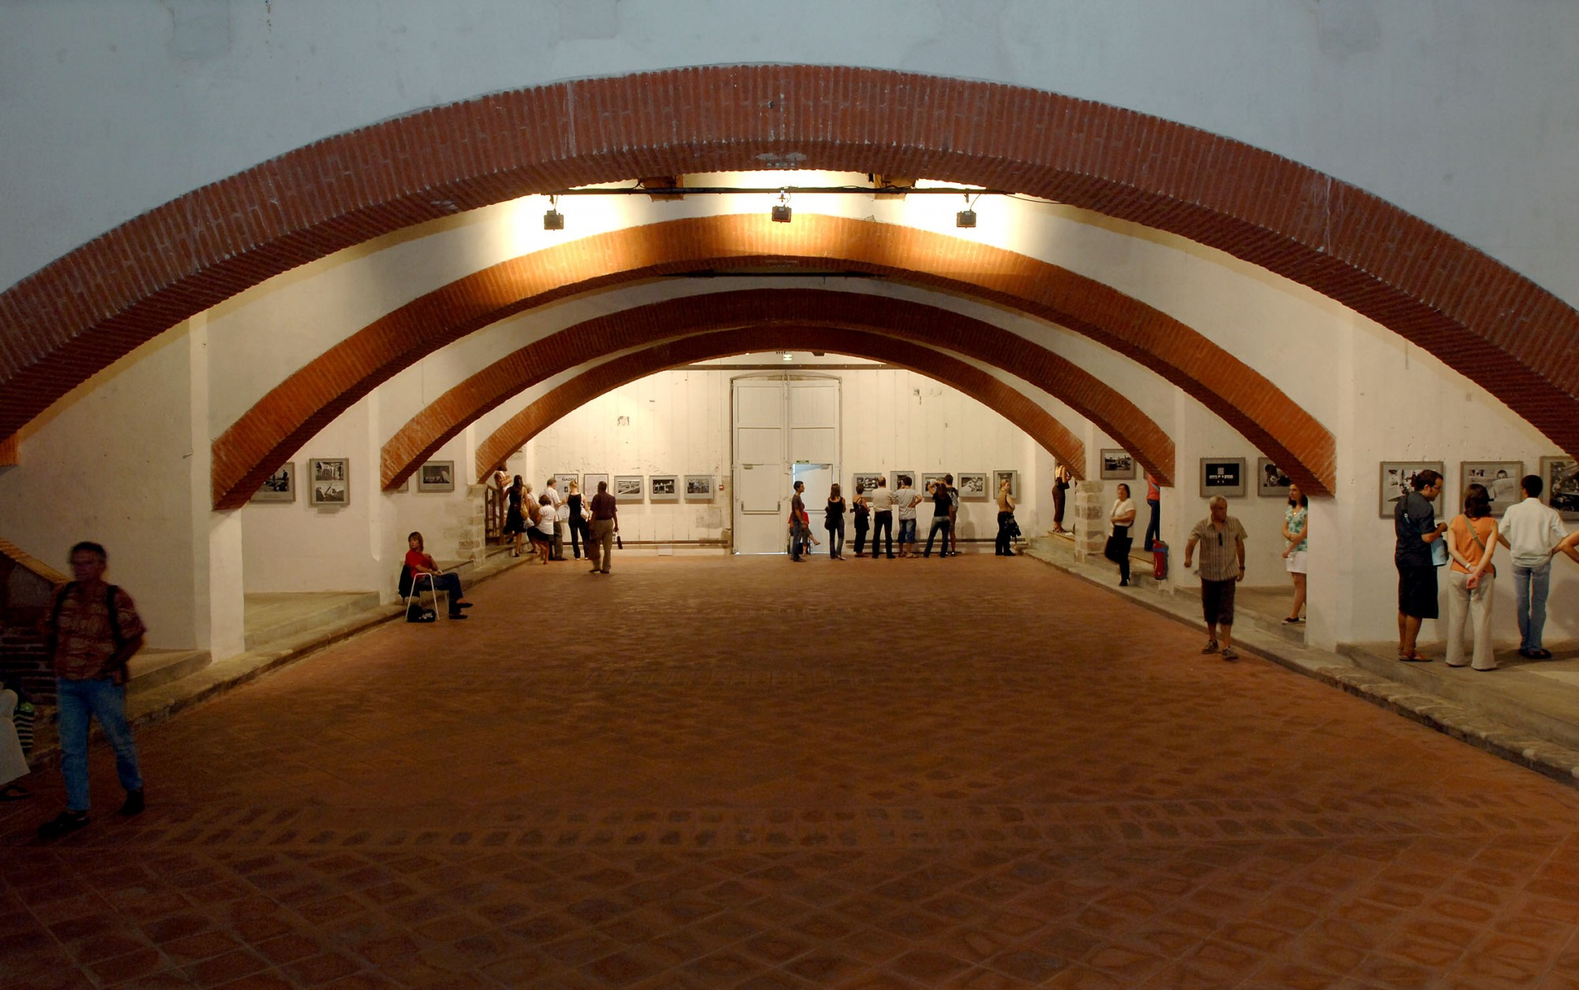

Slide 5
